Slide 1
স্বাগতম
সবাইকে ফুলেল শুভেচ্ছা

Slide 2
পরিচিতি
মোঃ আকতারুজ্জামান
প্রধান শিক্ষক
হাছিনা গাজী বালিকা উচ্চ বিদ্যালয়
বকশীগঞ্জ , জামালপুর।

Slide 3
পাঠ পরিচিতি
শ্রেণিঃ ৮ম
বিষয়ঃ বিজ্ঞান
অধ্যায়ঃ একাদশ
সময়ঃ ৫০ মিনিট

Slide 4
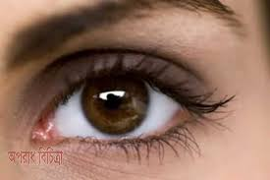
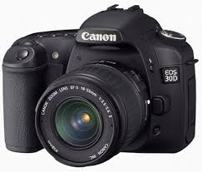
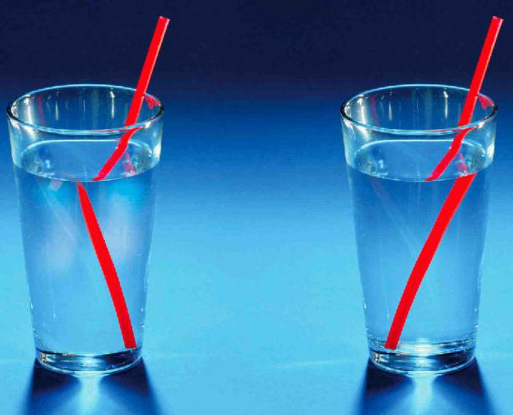
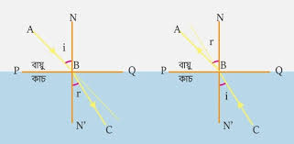

Slide 5
আজকের পাঠ
আলোর প্রতিসরণ

Slide 6
শিখন ফল
পূর্ণ অভ্যন্তরীণ প্রতিফলন ও সংকট কোণ কি তা বলতে পারবে এবং এর রশ্মি চিত্র অঙ্কন করতে পারবে।
পূর্ণ অভ্যন্তরীণ প্রতিফলনের শর্ত বলতে পারবে।
মরীচিকা কি এবং কেন হয় তা বলতে পারবে এবং রশ্মিচিত্র অঙ্কন করে বর্ণনা করতে পারবে।

Slide 7
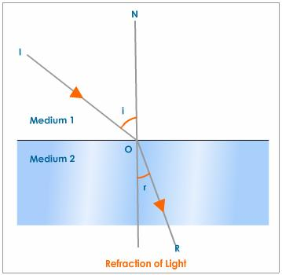
আলোর প্রতিসরণ
বিষয়বস্তুঃ
পূর্ণ অভ্যন্তরীণ প্রতিফলন, সংকট কোণ, মরীচিকা

Slide 8
নিচের চিত্রটি লক্ষ্য করঃ
আপতিত রশ্মি
আপতন কোণ
বায়ু মাধ্যম
অভিলম্ব
আপতন বিন্দু
i
প্রতিসরণ কোণ
কাঁচ মাধ্যম
r
প্রতিসরিত রশ্মি
i
r

Slide 9
ভিডিও ক্লিপটি লক্ষ্য করঃ

Slide 10
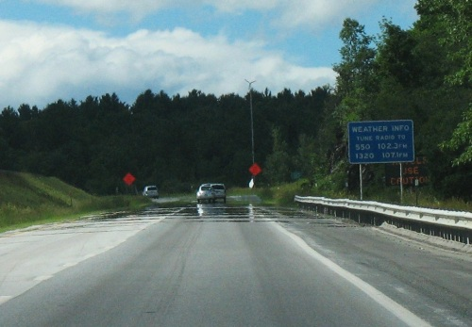
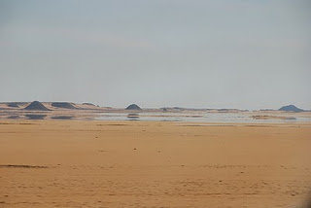
পিচ ঢালা পথ
মরুভুমি

Slide 11
মূল্যায়ণ
প্রশ্ন - ১
পূর্ণ অভ্যন্তরীণ প্রতিফলনের ক্ষেত্রে-
(ক)
আপতন কোণ = সংকট কোণ
(খ)
আপতন কোণ < সংকট কোণ
(গ)
আপতন কোণ > সংকট কোণ
(ঘ)
আপতন কোণ < প্রতিফলন কোণ

Slide 12
মূল্যায়ণ
প্রশ্ন - ২
আলোকরশ্মি দুইটি স্বচ্ছ মাধ্যমের বিভেদতলে
লম্বভাবে আপতিত হলে -
(ক)
আপতন কোণ ০ ডিগ্রী এবং প্রতিসরণ কোণ ৯০ ডিগ্রী হয়
(খ)
আপতন কোণ ৯০ ডিগ্রী এবং প্রতিসরণ কোণ ০ ডিগ্রী হয়
(গ)
আপতন কোণ ০ ডিগ্রী এবং প্রতিসরণ কোণ ০ ডিগ্রী হয়
(ঘ)
আপতন কোণ ৯০ ডিগ্রী এবং প্রতিসরণ কোণ ৯০ ডিগ্রী হয়

Slide 13
মূল্যায়ণ
প্রশ্ন - ৩
পানি থেকে বায়ুতে আলোকরশ্মি ৪৯ ডিগ্রী কোণে আপতিত
হলে প্রতিসরণ কোণ হয় ৯০ ডিগ্রী। সংকট কোণ কত?
(ক)
০ ডিগ্রী
(খ)
৯০ ডিগ্রী
(গ)
৪৯ডিগ্রী
(ঘ)
১৩৯ ডিগ্রী

Slide 14
মূল্যায়ণ
প্রশ্ন - ৪
পূর্ণ অভ্যন্তরীণ প্রতিফলনের ফলে ঘটে -
(ক)
প্রতিসরণ
(খ)
মরীচিকা
(গ)
আপতণ কোণ
(ঘ)
প্রতিফলন কোণ

Slide 15
মূল্যায়ণ
প্রশ্ন - ৫
সংকট কোণের মান সর্বদাই -
(ক)
সমকোণের সমান হয়
(খ)
সমকোণ থেকে বড় হয়
(গ)
সমকোণ থেকে ছোট হয়
(ঘ)
৪৫ ডিগ্রী হয়

Slide 16
মূল্যায়ণ
প্রশ্ন – ৬
২নং মাধ্যম
পাশের চিত্রটিতে আলোকরশ্মি কোন মাধ্যম থেকে কোন মাধ্যমে যাচ্ছে?
১নং মাধ্যম
(ক)
১ নং মাধ্যম থেকে ২ নং মাধ্যমে
(খ)
২ নং মাধ্যম থেকে ১ নং মাধ্যমে
(গ)
অভিলম্ব থেকে অভিলম্বে
(ঘ)
বিভেদতল থেকে বিভেদতলে

Slide 17
বাড়ির কাজ
N
M
Q
B মাধ্যম
o
A মাধ্যম
p
R
N1
সময়ঃ ৩ মিঃ
চিত্রের আলোকে নিচের প্রশ্নগুলোর উত্তর দাওঃ
(ক) PO রশ্মিটি কোন মাধ্যম থেকে কোন মাধ্যমে যাচ্ছে?
(খ) কোনটি ঘন মাধ্যম যুক্তিসহ লিখ।
(গ) OR রশ্মিটির পরবর্তী গতিপথ চিত্র এঁকে বর্ণনা কর।

